Slide 1
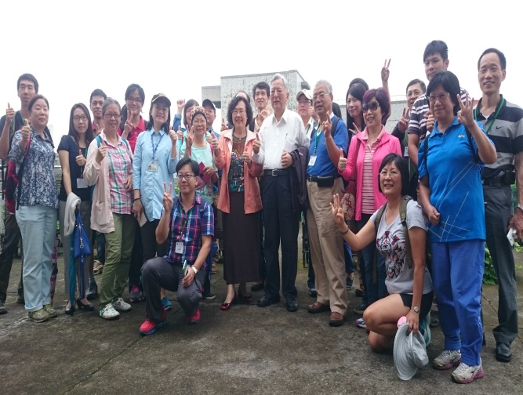
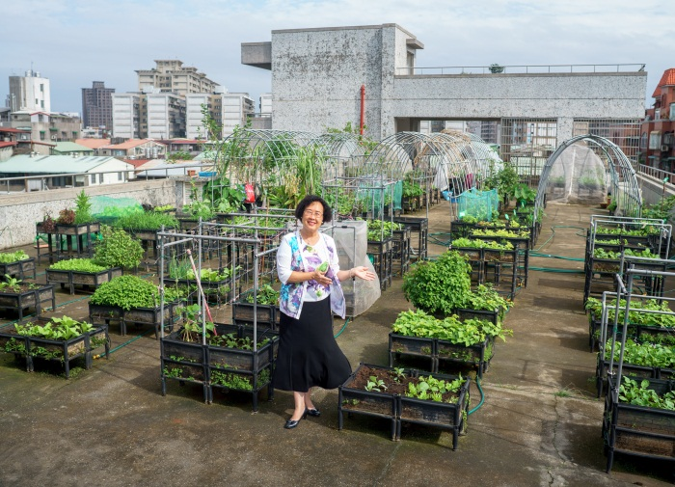
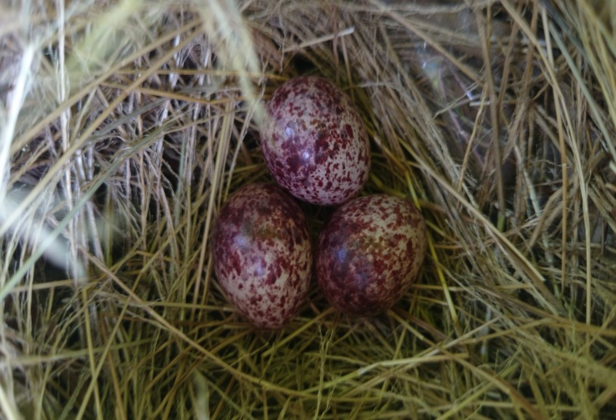

「田園城市－小田園教學」
萬華國中從小田園到食農教育
報告人：吳菜霞校長
TAIPEI

Slide 2
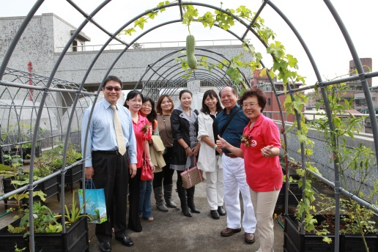
從Oganic Farm到食農
特教班快樂農場有療效
102年萬中校友沈慶京(威京小沈)捐款 100萬
黃大洲市長帶領博士群完成
104年柯市長大力推動小田園(經費補助)
105年開始食農教育討論
105.3.23綜合領域輔導團食農教育研習

Slide 3
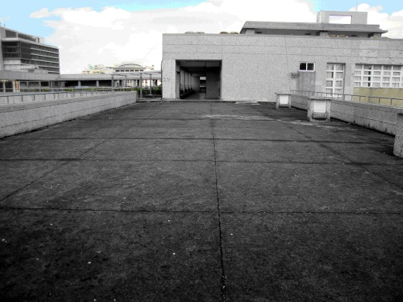
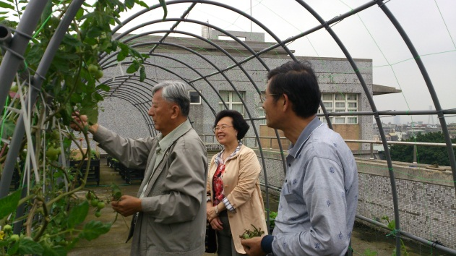
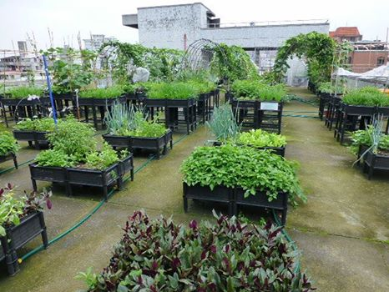
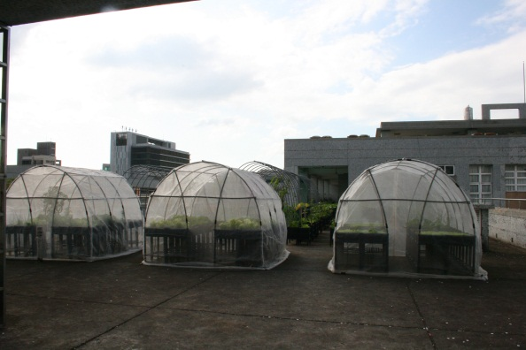
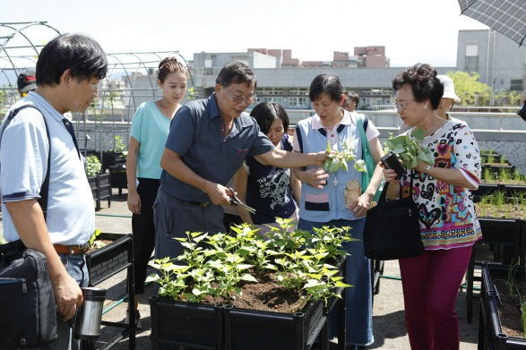
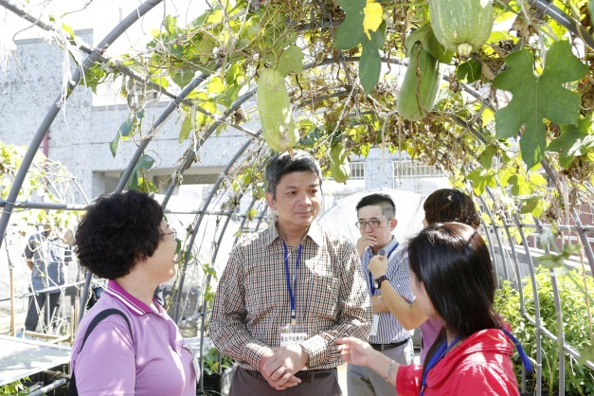
黃大洲市長開拓頂樓綠地

Slide 4
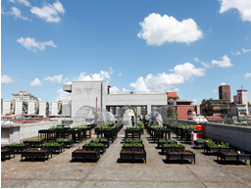
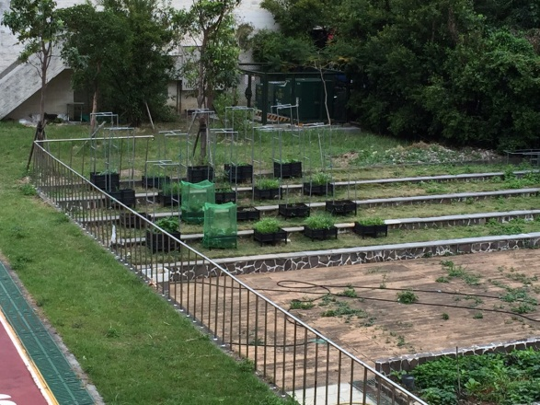
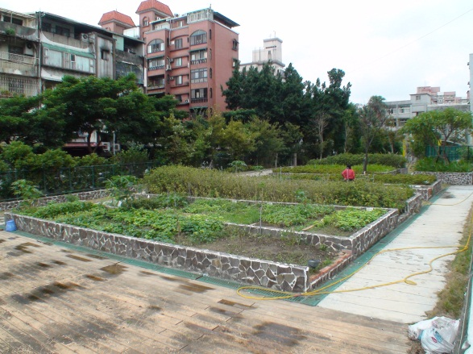
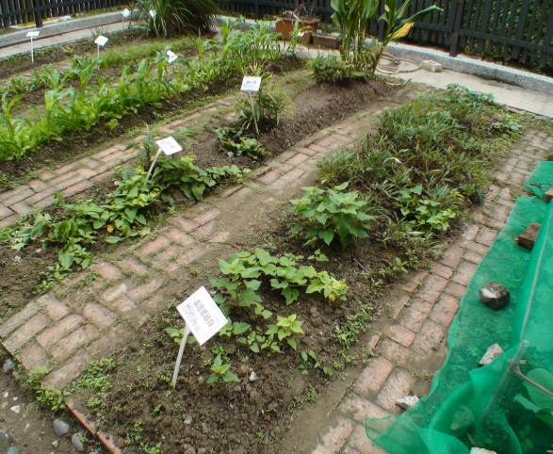
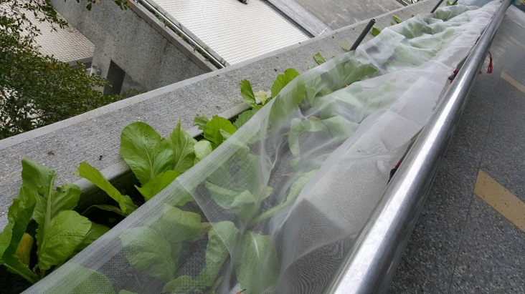
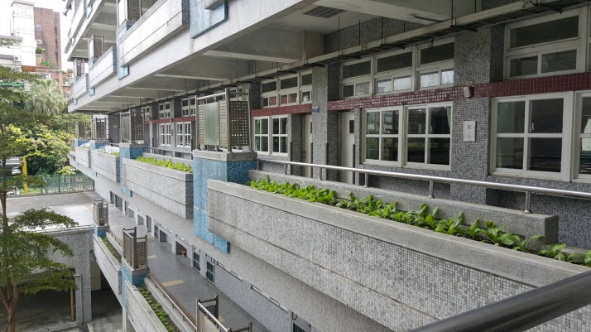
萬中小田園6大區塊

Slide 5
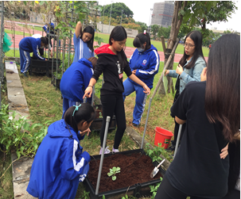
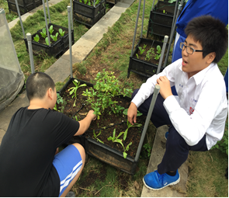
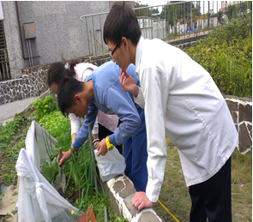
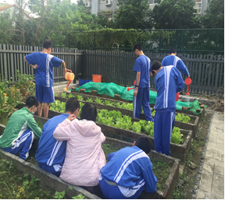
課程、社團、班級、學習中心、特教班經營小田園

Slide 6
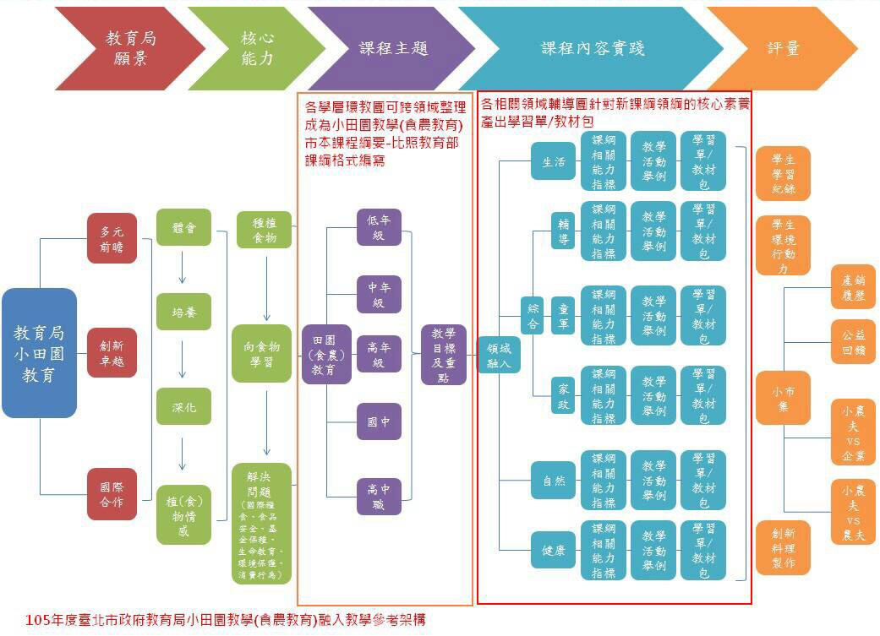
105年教育局版食農教育

Slide 7
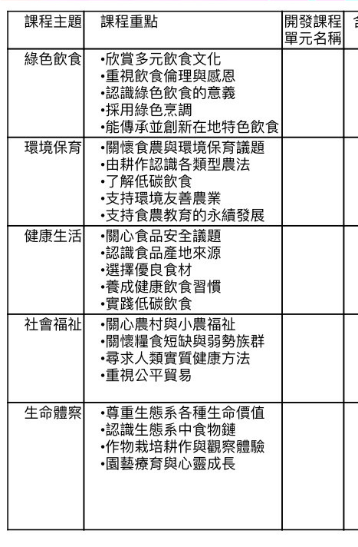
105年教育局版食農教育課程主題
食農教育課程主題

Slide 8
105綜合食農教育架構

Slide 9
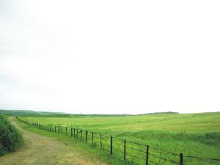
綜合活動領域相關能力指標
3-4-4
探索世界各地的生活方式，展現自己對國際文化的理解與學習。
3-4-5
分享在多元社會中生活所應具備的能力。
4-4-1
察覺人為或自然環境的危險情境，評估並運用最佳處理策略，以保護自己或他人。
4-4-3
具備野外生活技能，提升野外生存能力，並與環境作合宜的互動。
4-4-4
分析各種社會現象與個人行為之關係，擬定並執行保護與改善環境之策略及行動。
4-4-5
參與保護或改善環境的行動，分享推動環境永續發展的感受。

Slide 10
課程主題
食農教育
綠色飲食
健康生活
社會福祉
環境保育
生命體察
•欣賞多元飲食文化 •重視飲食倫理與感恩 •認識綠色飲食的意義 •採用綠色烹調 •能傳承並創新在地特色飲食
摩登野炊
•關懷食農與環境保育議題
•由耕作認識各類型農法
•了解低碳飲食
•支持環境友善農業
•支持食農教育的永續發展
•關心食品安全議題
•認識食品產地來源
•選擇優良食材
•養成健康飲食習慣 •實踐低碳飲食
•尊重生態系各種生命價值
•認識生態系中食物鏈
•作物栽培耕作與觀察體驗
•園藝療育與心靈成長
•關心農村與小農福祉
•關懷糧食短缺與弱勢族群
•尋求人類實質健康方法
•重視公平貿易
野地神廚
野味佳餚
行銷高手
「蔥」滿 勝「蒜」
Food Revolution—行動練習篇
早餐好「食」在
中菜密碼
Food Revolution—探討問題篇
校園「馨」力量

Slide 11
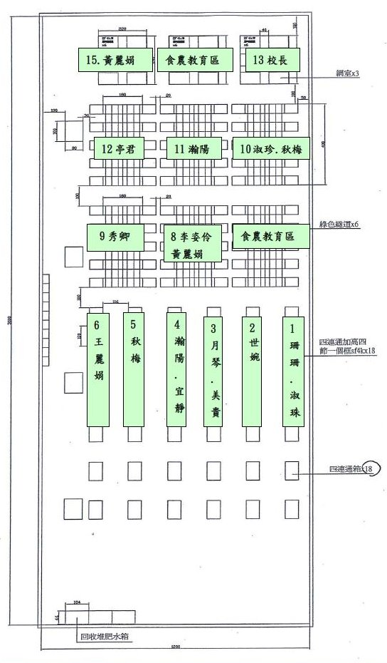
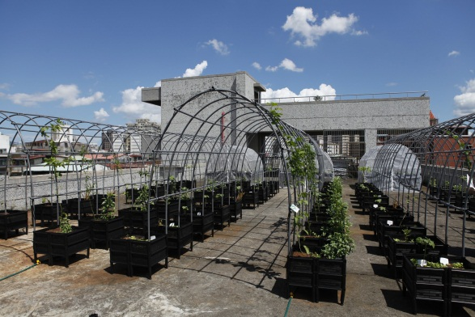
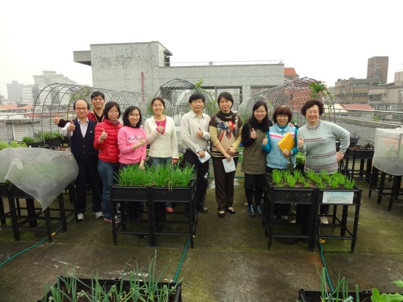
參與小田園教師社群從做中學， 其樂無窮

Slide 12
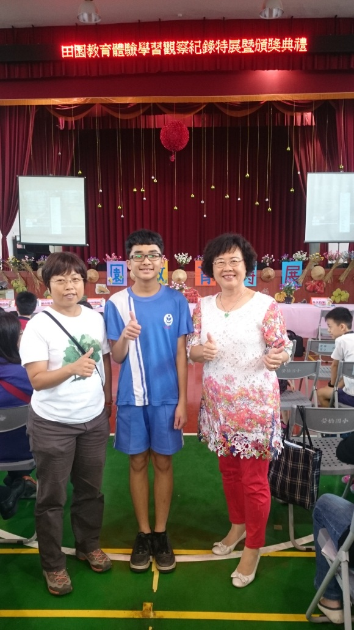
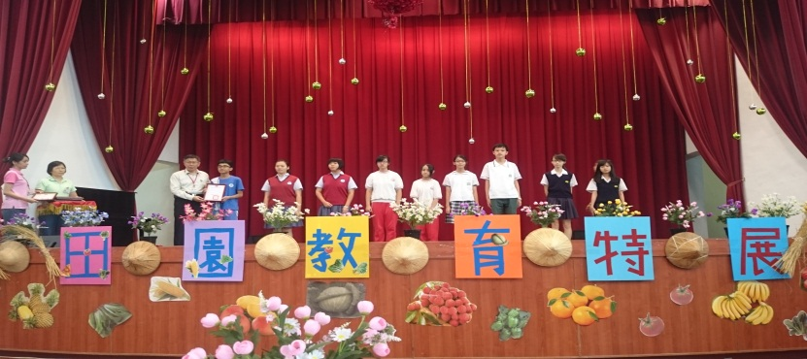
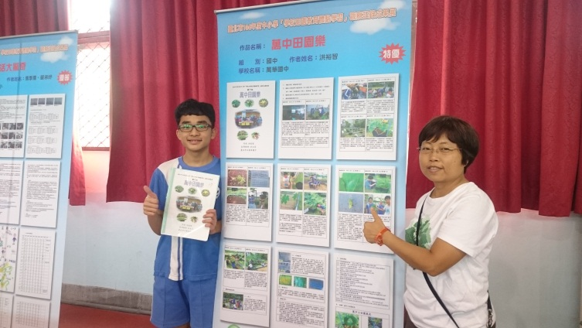
104.11.9柯市長頒獎洪裕智田園教育體驗學習觀察記錄特優感謝洪文萍老師指導

Slide 13
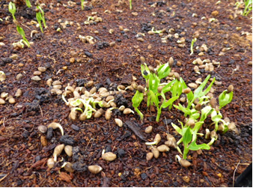
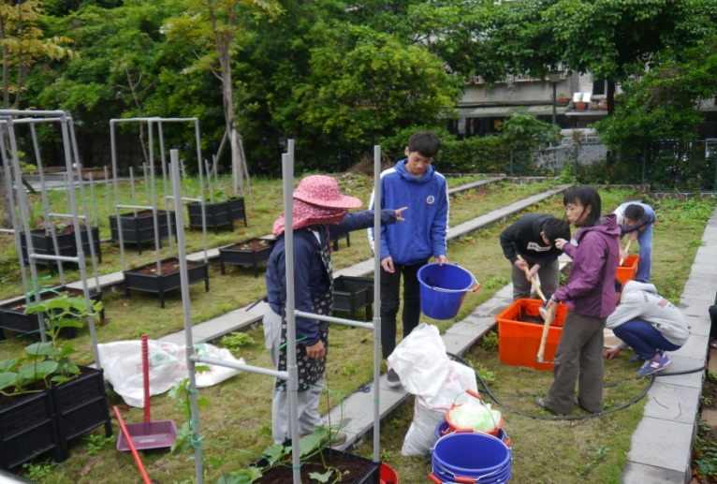
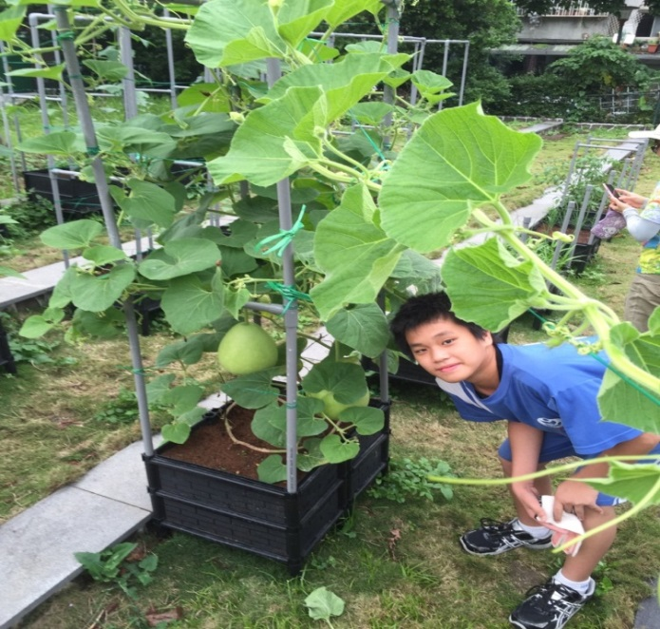
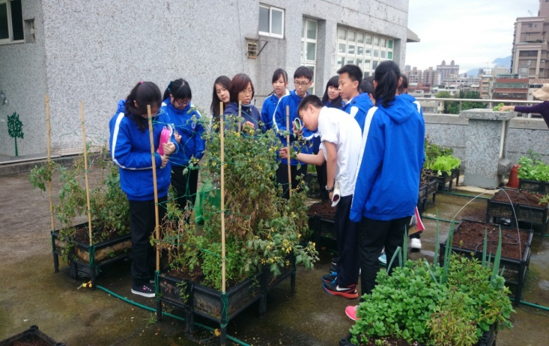
洪裕智同學以「萬中田園樂」撰寫小田園觀察記錄

Slide 14
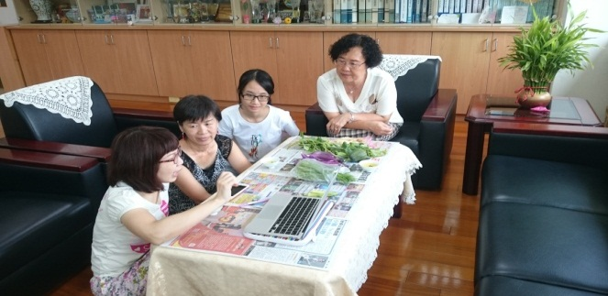
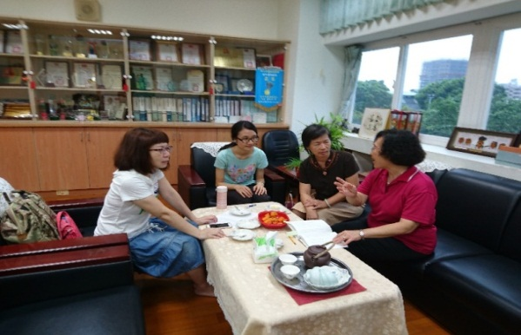
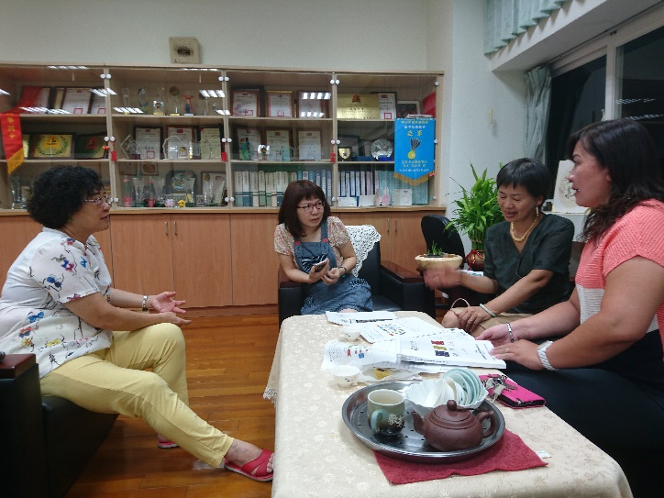
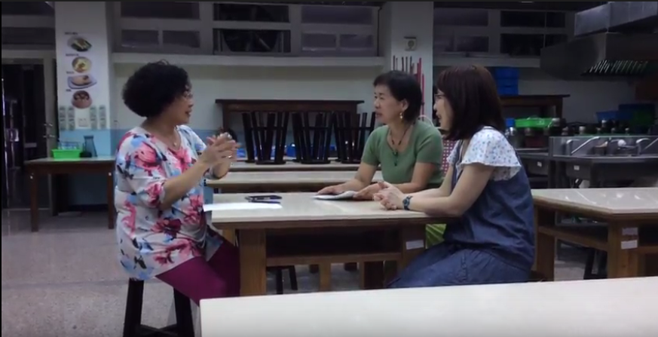
從小田園到食農教育共備討論

Slide 15
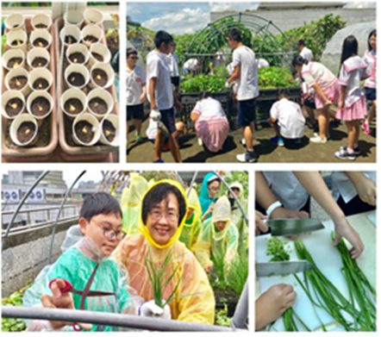
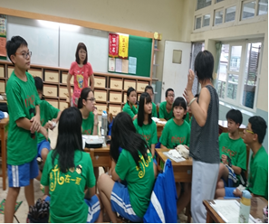
「蔥薑韭蒜香，田園萬種康，有機田園幸福採，韭菜盒子D I Y」
105.12.2. 林秀卿老師、李姿伶老師、吳菜霞校長參加「臺北市105年度國民中學有效教學設計徵件比賽」，榮獲佳作獎項，獎金5000元。

Slide 16
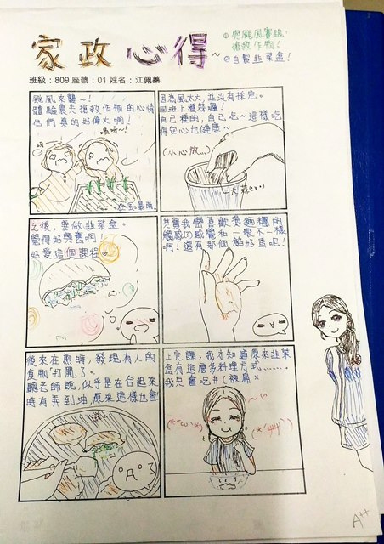
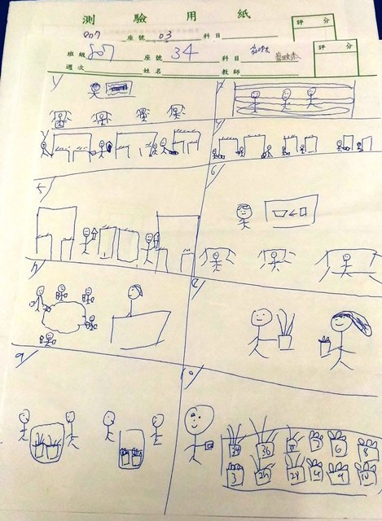
學生學習成果文圖並茂

Slide 17
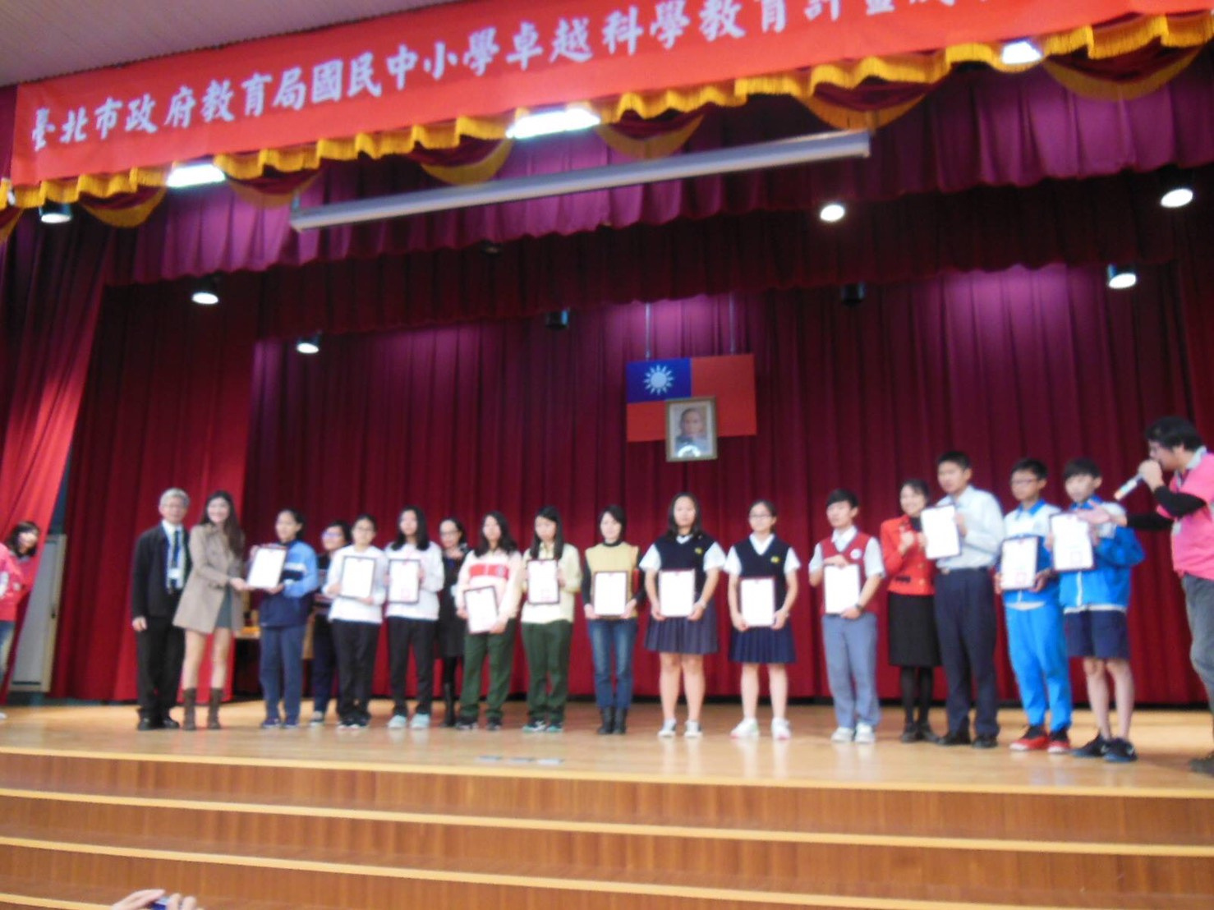
105.12.23教育局科長頒獎江佩蓁、吳家蓁同學、感謝林秀卿老師指導「田園城市-學校田園教育體驗學習」觀察記錄甄選榮獲特優

Slide 18
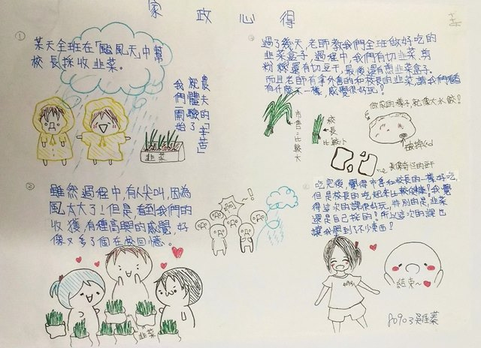
有機蔬菜育苗栽繪本

Slide 19
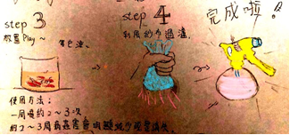
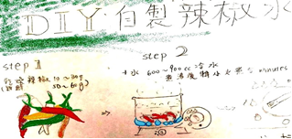
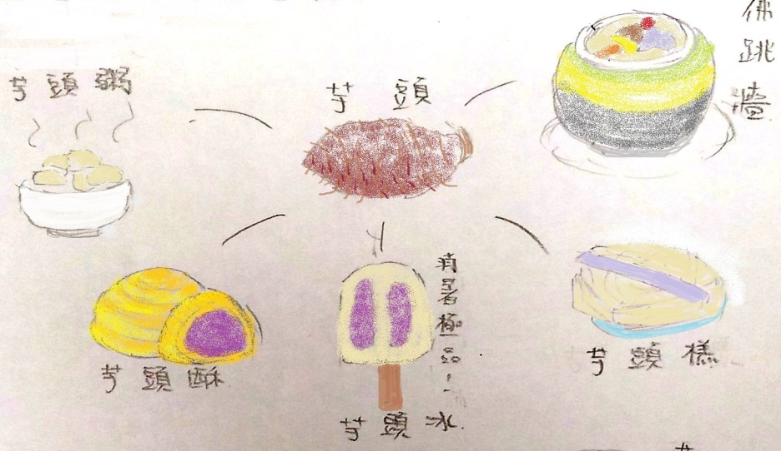
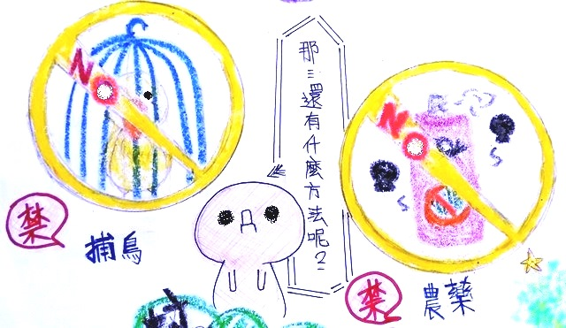
有機蔬菜育苗栽繪本 江佩蓁、吳家蓁同學、感謝林秀卿老師指導 榮獲「田園城市-學校田園教育體驗學習」觀察記錄甄選特優

Slide 20
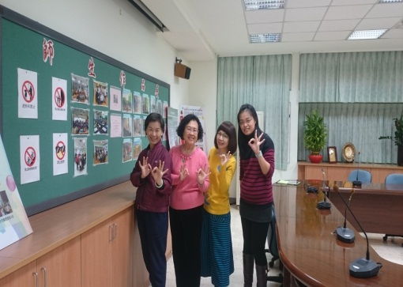
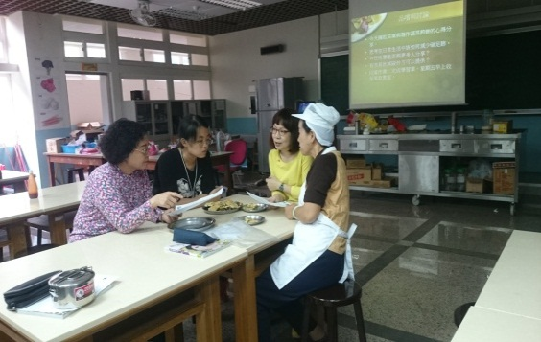
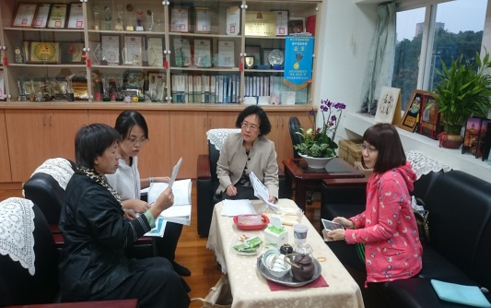

田園勤耕種，減少碳足跡，
健康吃菜菜 」
105.12.30游舒閔組長、李姿伶老師、林秀卿老師、吳菜霞校長參加「消費者保護、生命教育、食農教育與勞動教育議題融入學習領域」教材教法設計徵選，作品名稱： 「田園勤耕種，減少碳足跡，健康吃菜菜 」

Slide 21



食農教育跨領域實作研習
106.1.11 辦理活化教學-食農教育跨領域實作研習，有教案分享、與教學經驗分享，以及實作研習，蔬菜煎餅製作，芥菜雞湯、仙草飲，鼓勵各領域參與課程設計參加行動研究和有效教學設計徵件比賽

Slide 22




106.3.23萬中食農教育研習
1.市版課程教學綱要(草案)發表
(百齡高中蔡青芝老師、石牌國中王淑美老師)
2.食農教育教學分享
(萬華國中李姿伶老師、游舒閔老師)
3.食農教育體驗活動
(萬華國中林秀卿老師、吳菜霞校長)

Slide 23



「田園城市－小田園教學」
課程教學綱要(草案)
TAIPEI

Slide 24
田園城市-小田園教學
為什麼要實施小田園教學？
21世紀全球面臨的問題
臺北市的教育政策
藉由校園空間營造為多元綠化與農耕的小田園
以校園綠色行動
達成生態教育及永續發展的田園城市新理念
「田園城市-小田園教學」課程教學綱要

Slide 25

田園城市-小田園教學
基本理念
1
重建人與食物、人與土地的關係
2
培養學生對健康飲食及食材選擇的正確知識
3
建立學生主動探索環境永續重要性的行動經驗
「田園城市-小田園教學」課程教學綱要

Slide 26
田園城市-小田園教學
課程目標
建立小田園基地
活化校園空間，運用空間美學、園藝技能，建立特色小田園基地
1
增進農業生態智慧
提供田園農事體驗機會，理解農業生態智慧與農業文化
2
培養知足感恩的態度
透過小田園種植經驗，認識食物與生活的關聯性，培養知足感恩的態度
3
實踐永續發展新理念
透過田園綠色行動經驗，促進在地認同、公民責任，實踐永續發展的 田園城市新理念
4
「田園城市-小田園教學」課程教學綱要

Slide 27



自發
互動
共好
有意願、有動力
有知識、有方法
有善念、能活用

Slide 28



Slide 29
總綱核心素養
九項目
總綱核心素養
三面向
核心素養的滾動圓輪意象

Slide 30
田園城市-小田園教學
A 自主行動 | B 溝通互動 | C 社會參與
A1 身心素質與自我精進 | B1 符號運用與溝通表達 | C1 道德實踐與公民意識
田 A1 親身體驗田園種植，建立人與土地、人與食物、人與環境的連結，進而探索生命的意義，不斷自我精進，終身學習。 | 田 B1 利用觀察資料分析比較、製作圖表等，整理田園種植體驗內容，並利用口語、文字、圖表與媒體等表達體驗過程、發現與成果。 | 田 C1 主動關注田園種植與食物安全相關議題，並積極實踐關懷自然生態與飲食安全的行動，培養地球公民的意識。
A2 系統思考與解決問題 | B2 科技資訊與媒體素養 | C2 人際關係與團隊合作
田 A2 思考與分析種植與食物等田園教育的問題與影響，探索及解決各種田園教育的相關問題。 | 田 B2 利用科技與媒體蒐集田園教育相關資訊與資源，並識讀與思辨資訊的可信度後，善加運用。 | 田 C2 具備良好的溝通技巧與建立友善的互動關係，並在田園教育的活動中發展溝通協調、社會參與及團隊合作的能力。
A3 規劃執行與創新應變 | B3 藝術涵養與美感素養 | C3 多元文化與國際理解
田 A3 規劃與執行田園種植活動，發展愛護田園環境情懷，創新田園教育學習策略與行動，營造優質的田園城市環境。 | 田 B3 在參與田園教育活動中，鑑賞田園環境之美，進而涵養個人品德內涵，厚實生活與生命的底蘊。 | 田 C3 透過田園教育的學習，尊重與欣賞各族群與國家的田園生態與飲食文化的差異，發展多元價值的世界觀。
核心素養
對應107課綱總綱三面九項核心素養，架構出小田園教學課程核心素養。
「田園城市-小田園教學」課程教學綱要

Slide 31
田園城市-小田園教學
學習主題(重點)
社會福祉田園環境營造
環境保育田園資源永續
生活體驗田園種植歷程
綠色飲食田園飲食教育
生命體察田園種植內涵
「田園城市-小田園教學」課程教學綱要

Slide 32
田園城市-小田園教學
社會福祉
田園環境營造
國中階段實質內涵
J1 認識運用土地特性與適合耕種的策略
J2 學習如何營造土地與環境間的生態平衡
J3 運用田園美學與耕種成果造福社區
「田園城市-小田園教學」課程教學綱要

Slide 33

田園城市-小田園教學
生活體驗
田園種植歷程
國中階段實質內涵
J4 從經驗中去學習營造田園生態環境並 分享成果
J5 透過田園種植的實作歷程，探討農業 種植與人類生活關聯
J6 利用實作與體驗的經驗，增進生活美感
「田園城市-小田園教學」課程教學綱要

Slide 34

田園城市-小田園教學
生命體察
田園種植內涵
國中階段實質內涵
J7 探討適合城市田園種植的種類與季節
J8 探究並規劃田園種植的方式
J9 藉由田園種植，尊重生命的多樣性
「田園城市-小田園教學」課程教學綱要

Slide 35

田園城市-小田園教學
綠色飲食
田園飲食教育
國中階段實質內涵
J10 探討綠色飲食的內涵與影響
J11 規劃並執行合適的綠色飲食計畫
J12 重視飲食倫理與感恩態度的培養
J13 落實綠色飲食消費的生活習慣
「田園城市-小田園教學」課程教學綱要

Slide 36

田園城市-小田園教學
環境保育
田園資源永續
國中階段實質內涵
J14 了解社區環境對環境保育的影響
J15 遵守相關法規，促進環境保育
J16 支持友善農業，永續發展
「田園城市-小田園教學」課程教學綱要

Slide 37
田園城市-小田園教學
-課程目標/內涵
-融入相關學習領域
-應用彈性課程
課程發展
-社群共備
-結合生活經驗 -實踐、省思、創新
教材編選
-學生學習中心
-課堂教學
-潛在課程
教學實施
-教學範例、教材
-社區、專業團體
-教學資源分享平臺
實
施
要
點
教學資源
學習評量
-重視學習歷程
-多元學習評量
「田園城市-小田園教學」課程教學綱要

Slide 38
田園城市-小田園教學
教學示例
學習主題 | 萬中食農教育
實質內涵 | J6 利用實作與體驗的經驗，增進生活美感
單元名稱 | 蔥薑韭蒜香 田園萬種康 有機田園幸福採 韭菜盒子 D I Y (改編康軒版二下第一主題第3單元、第二主題) | 教學節數 | 4節
97課綱微調 能力指標 | 2-4-1 妥善計畫與執行個人生活中重要 的事務
「田園城市-小田園教學」課程教學綱要

Slide 39

田園城市-小田園教學
教學目標
1-1認識食農教育，延續本校小田園特色。 1-2學習有機蔬菜從農場到餐桌的歷程。 1-3分析食物的營養成分與分類。 2-1練習菜苗換盆、拌土的技巧。 2-2韭菜盒子麵糰、餡料的製作技巧。 2-3透過實作活動，進行刀工評量與差異化學習。 3-1學生享受食農歷程，樂於融入日常生活中。 3-2學生了解產銷履歷，重視食的安全。 3-3體驗天災的應變，瞭解食農的辛勞。 教學流程
萬中小田園的特色
學生耕種體驗
體驗收成
韭菜盒子DIY
品嘗與分享
「田園城市-小田園教學」課程教學綱要

Slide 40




106.3.23輔導團在萬中辦理食農教育研習

Slide 42




食農成果分享：番茄、南瓜小Pizza、 南瓜濃湯拉花

Slide 43




小饅頭配萬華醬 (蔥薑韭蒜香加橄欖油)

Slide 44
Oganic farm食用蔬果-尋寶大作戰 萬中農場小小天地 有60 種蔬果，請找找看在哪裡?
1. 青蔥 | 2. 洋蔥 | 3. 紅蔥頭 | 4. 薑 | 5. 韭 | 6. 蒜 | 7. 迷迭香 | 8. 薄荷
9. 九層塔 | 10. 芋頭 | 11. 青椒 | 12. 辣椒 | 13. 白蘿蔔 | 14. 地瓜 | 15. 玉米 | 16. 茼蒿
17. 芫荽 | 18. 鹿角萵苣 | 19. 奶油萵苣 | 20. 香瓜 | 21. 大陸妹 | 22. 木瓜 | 23. 芥菜 | 24. A菜
25. 芹菜 | 26. 青江菜 | 27. 紅鳳菜 | 28. 油菜 | 29. 高麗菜 | 30 . 空心菜 | 31. 鵝仔菜 | 32. 甜菜
33. 莧菜 | 34. 野莧 | 35. 櫻桃蘿蔔 | 36. 龍葵 | 37. 青花菜 | 38. 小白菜 | 39. 芥藍菜 | 40. 皇帝豆
41. 四季豆 | 42. 紫茄 | 43. 水滴茄 | 44. 綠茄 | 45. 甘蔗 | 46. 桑葚 | 47. 草莓 | 48. 葡萄
49. 小紅番茄 | 50. 小黃番茄 | 51. 球莖甘藍 | 52. 角菜 | 53. 絲瓜(菜瓜) | 54. 小黃瓜 | 55. 蒲瓜 | 56. 南瓜
57. 大番茄(黑柿仔) | 58. 活力菜(日本赤道櫻草) | 59. 波士頓萵苣 | 60. 龍鬚菜(佛手瓜)

Slide 45




蔥仔、南瓜苗、芋頭栽種DIY

Slide 46



市版田園城市教學繼續創發
4/27環教團9-12:00在士東市場辦理：田園城市-小田園教學綱要與融入課程教學示例發表會研習活動
未完待續，綜合、自然、健體、生活、環教輔導團繼續合作創發。
結合市場學4P：Product,Price,Place,promotion
產品、價格、通路、促銷
減少碳足跡、食物里程‧‧‧
市版的課程教學綱要的研擬。

Slide 47

請大家一起和秀卿、姿玲一起看食農教育的課程發展 攜手同行 開啟孩子的無限可能 !
田園城市-小田園教學
「田園城市-小田園教學」課程教學綱要

